Slide 1
安全漏洞分析报告
WebLogic CVE-2020-2551
▶ 汇报时间：2024.04.03
▶ 汇报人：盖乐

Slide 2
目 录
壹 | 漏洞简介与概述
贰 | 漏洞分析
叁 | 漏洞利用
肆 | 漏洞防护
CONTENT

Slide 3
1
Part One
漏洞简介与概述

Slide 4
漏洞简介
漏洞通告
漏洞载体
漏洞重要性
CVE-2020-2551是一个影响WebLogic Server的严重漏洞,CVSS 评分均在在 9.1 以上。。
该漏洞允许未经认证的攻击者通过IIOP协议实现远程代码执行。
由于利用难度低，该漏洞对使用WebLogic Server的企业构成了重大安全威胁。
2020年1月15日, Oracle官方发布了CVE-2020-2551的漏洞通告，漏洞等级为高危，CVVS评分为9.8分，漏洞利用难度低。
WebLogic Server是Oracle公司开发的一款高性能的Java EE应用服务器。
它为企业级应用提供了运行环境，支持多种应用开发、集成、部署和管理。
WebLogic以其稳定性、性能和易用性在业界得到广泛应用。

Slide 5
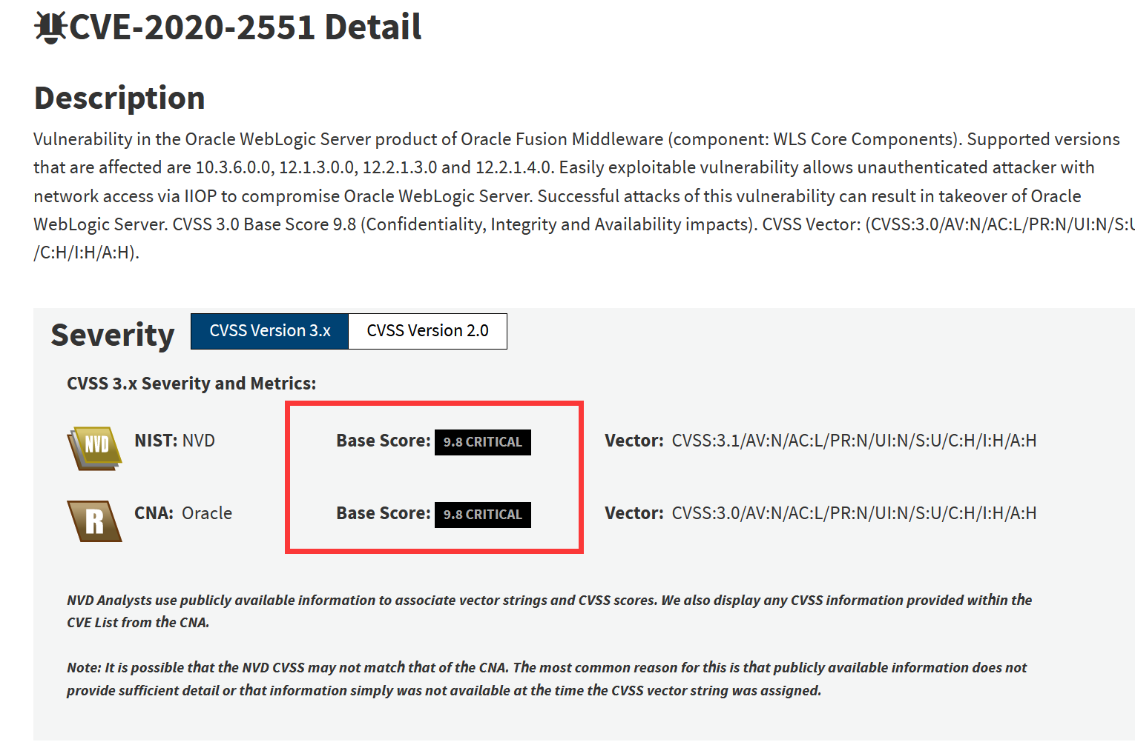
漏洞概述
CVE-2020-2551基本信息
CVE ID: CVE-2020-2551
公布日期: 2020年1月14日
漏洞描述: WebLogic Server中的 JtaTransactionManager组件存在反序列化漏洞。
漏洞发现者: Oracle安全团队
CVSS评分：9.8
CVSS v3.1评分标准下，属于严重级别。
漏洞类型：远程代码执行
利用难度：低
攻击者可远程触发，无需用户交互，且潜在影响巨大。
攻击者可以通过网络发送特制请求，在服务器上执行任意代码。这可能导致服务器被完全控制，或造成数据泄露、服务中断等严重后果。
漏洞的利用不需要复杂的技术或权限，普通攻击者也能轻易尝试利用。这意味着该漏洞被广泛利用的风险非常高。

Slide 6
2
Part Two
漏洞分析

Slide 7
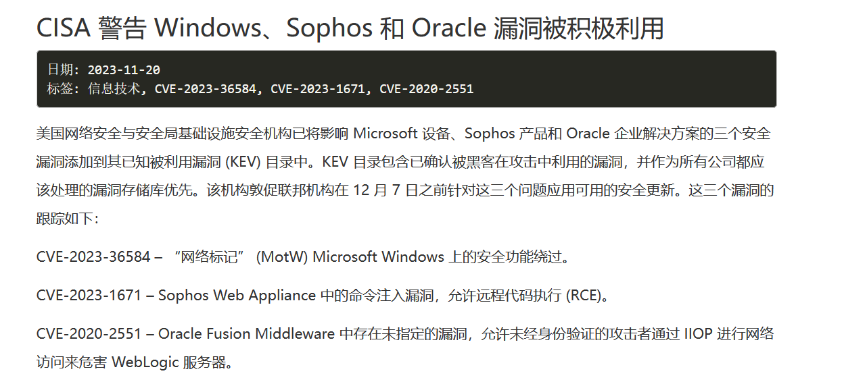
漏洞分析
通过Oracle官方发布的公告是可以看出该漏洞的主要是在核心组件中的，影响协议为IIOP。该漏洞原理上类似于RMI反序列化漏洞，和之前的T3协议所引发的一系列反序列化漏洞也很相似，都是由于调用远程对象的实现存在缺陷，导致序列化对象可以任意构造，缺乏安全检查所导致的。

Slide 8
漏洞原理
该漏洞基于组件处理IIOP协议请求时的安全缺陷。攻击者通过构造特制的序列化数据，利用Java反序列化漏洞，可以在服务器上远程执行任意代码。当WebLogic Server接收并尝试反序列化这些数据时，由于缺乏适当的安全检查，恶意代码得以执行，从而导致服务器受到未授权的远程攻击。
涉及的协议
RMI：​ 远程方法调用，本质上是 RPC 服务的 JAVA 实现，底层实现是 JRMP 协议，主要场景是分布式系统。
CORBA：跨语言（C ++、Java等）的通信体系结构，通常在 IIOP 协议中使用。
GIOP：主要提供标准的传输语法以及 ORB 通信的信息格式标准。
IIOP：CORBA 对象之间交流的协议，GIOP 的实现。
RMI-IIOP：解决 RMI 和 CORBA/IIOP 无法同时使用的技术方案。

Slide 9
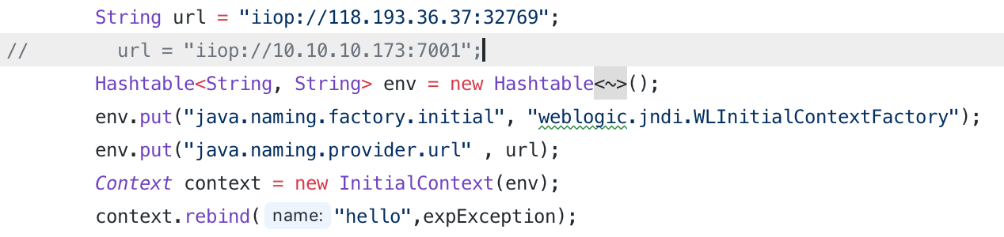
IIOP 序列化攻击流程
构建恶意序列化代码
初始化上下文实例
发送序列化代码
一般IIOP序列化攻击的大致流程主要为首先构建恶意序列化代码，然后初始化上下文实例，最后通过bind/rebind进行发送恶意序列化代码，上图为关键代码。

Slide 10
3
Part Three
漏洞利用

Slide 11
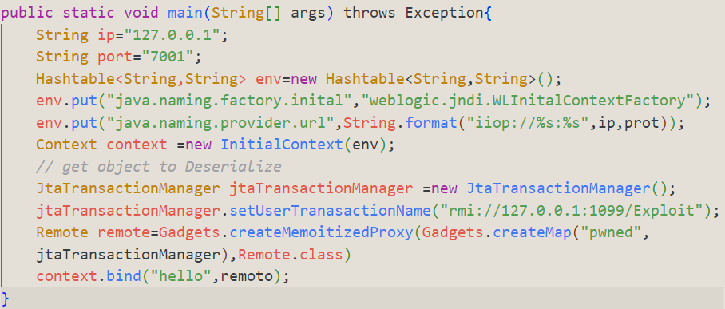
漏洞利用
该漏洞主要是因为Webloigc默认开放IIOP协议，并且该组件并未做黑名单过滤导致漏洞发生，右图为整个测试POC，后续代码调试也是基于该代码进行调试。

Slide 12
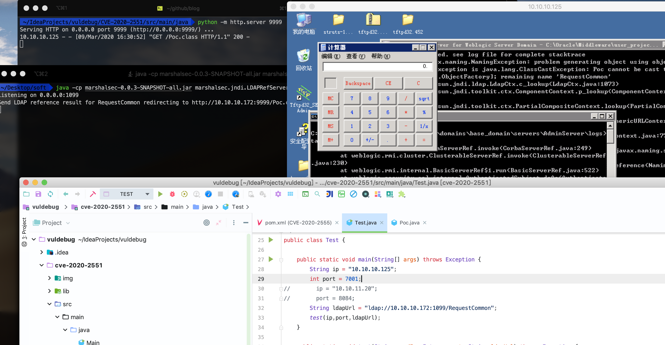
weblogic解析流程
该漏洞分析流程基于weblogic 12.2.1.3.0进行测试研究
基于公布的POC，整个利用过程为：
通过 Weblogic 的IP与端口通过 weblogic.jndi.WLInitialContextFactory 类进行 IIOP 协议数据交互。
基于 JtaTransactionManager 设置 RMI 加载地址。
通过 ysoserial 构建 Gadgets 并且通过 IIOP 进行绑定，并且触发漏洞

Slide 13
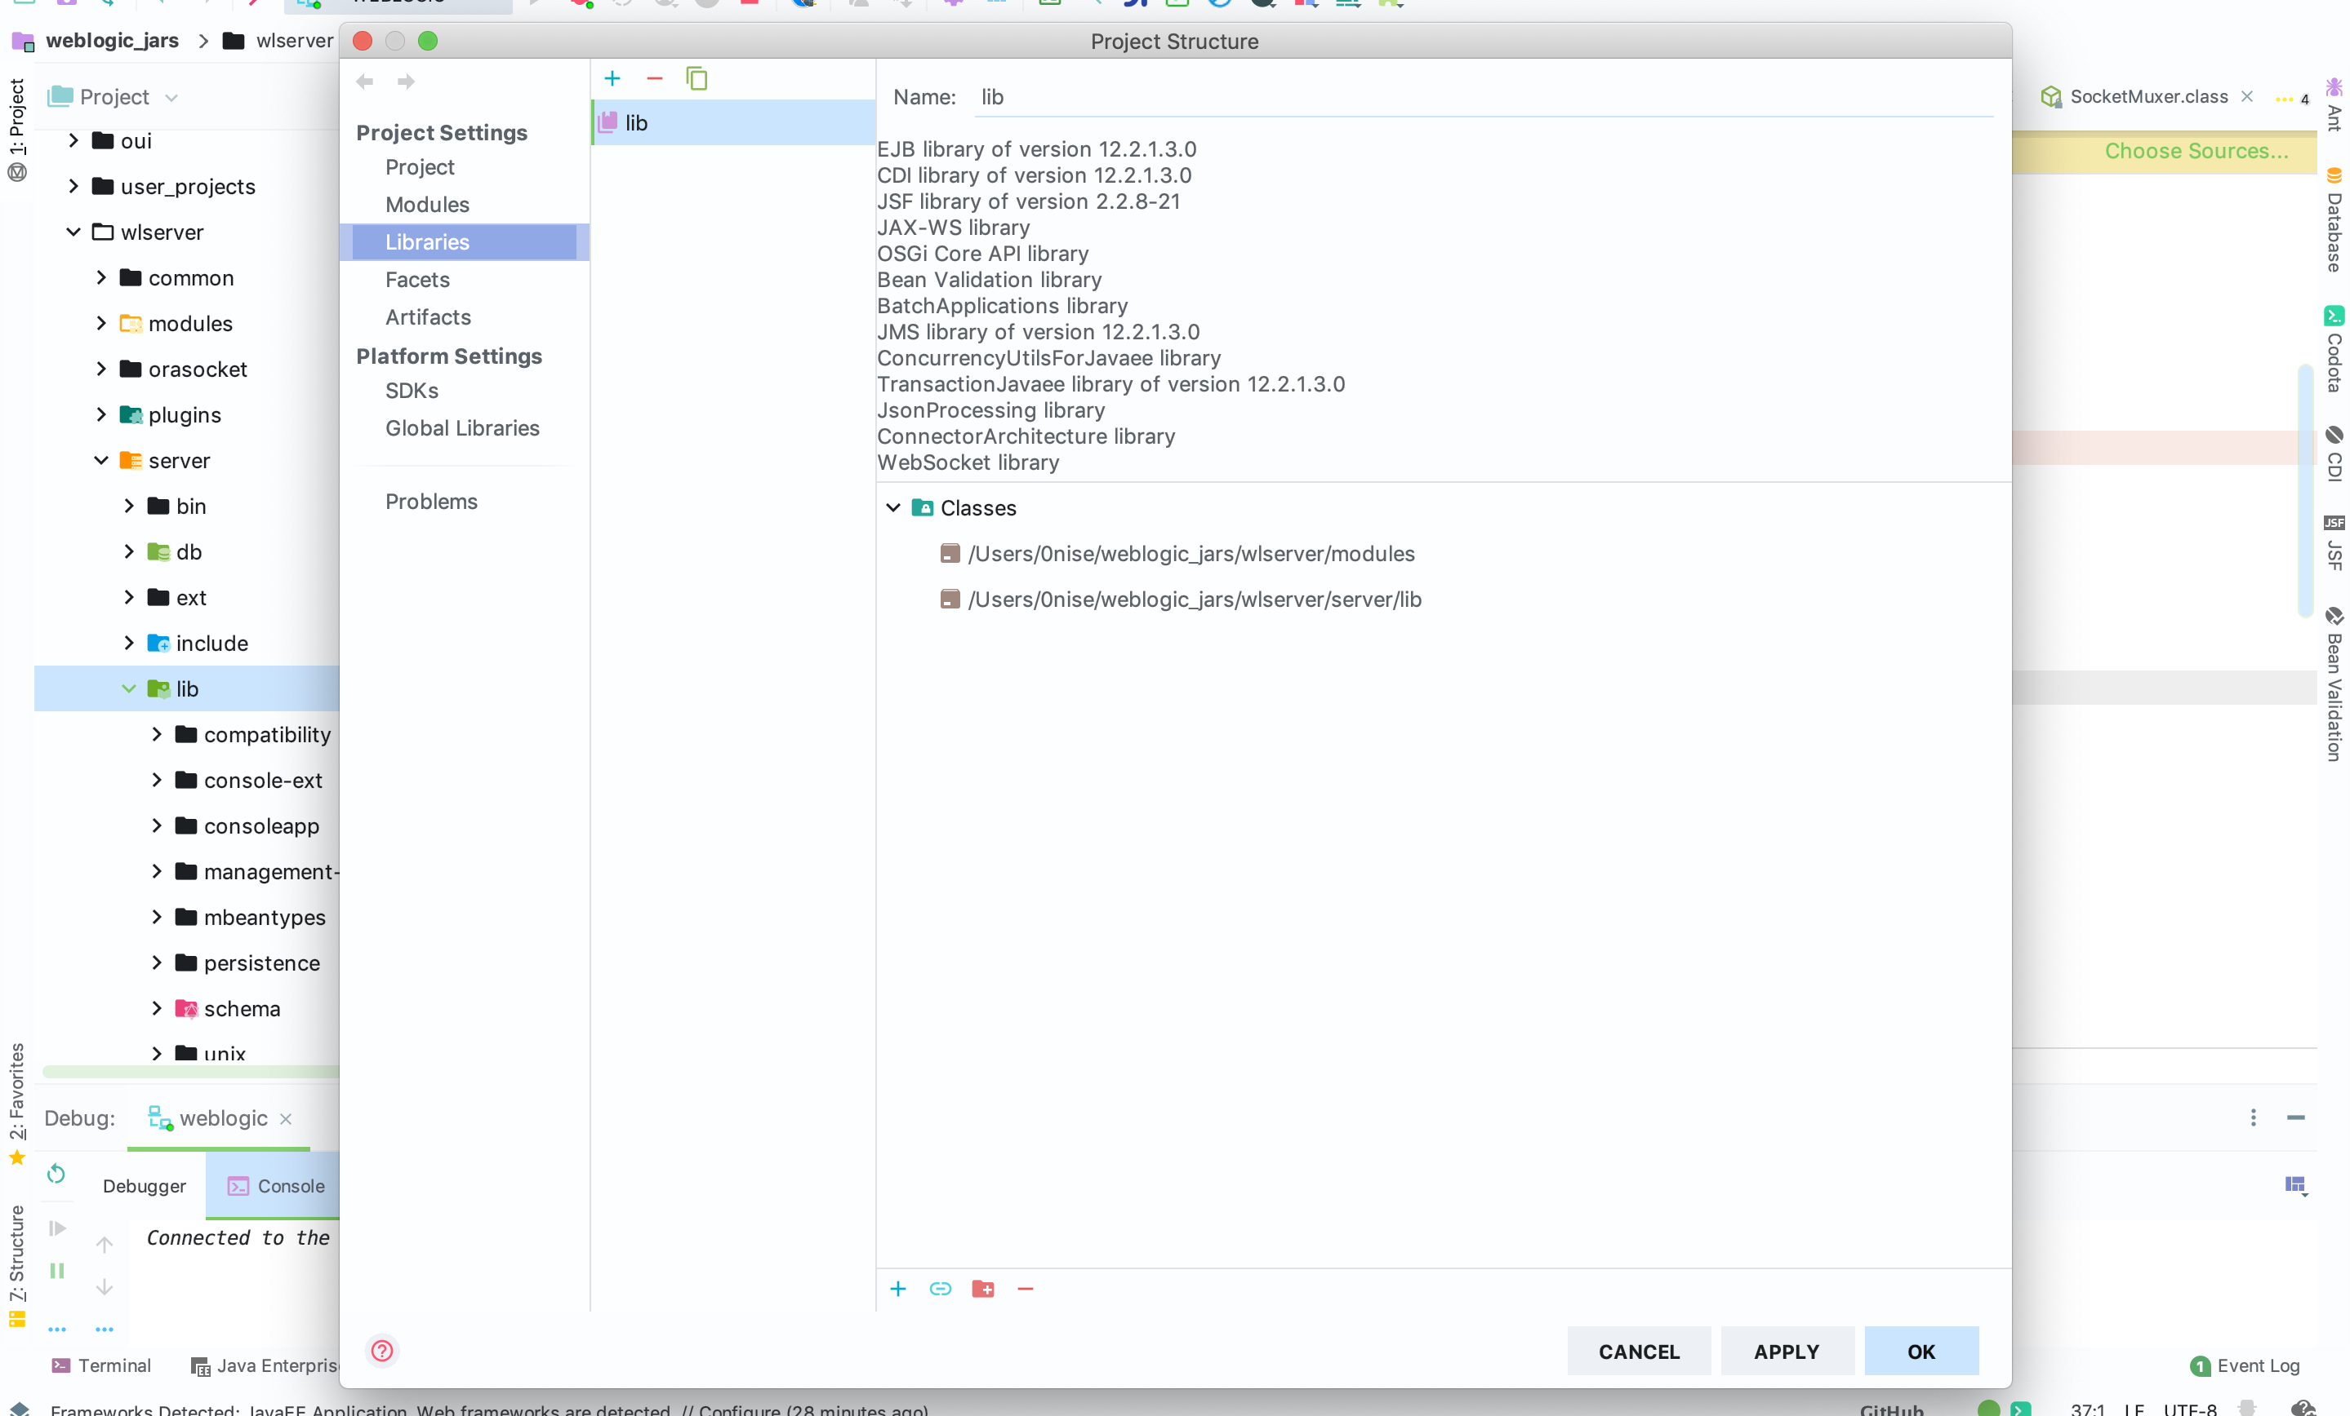
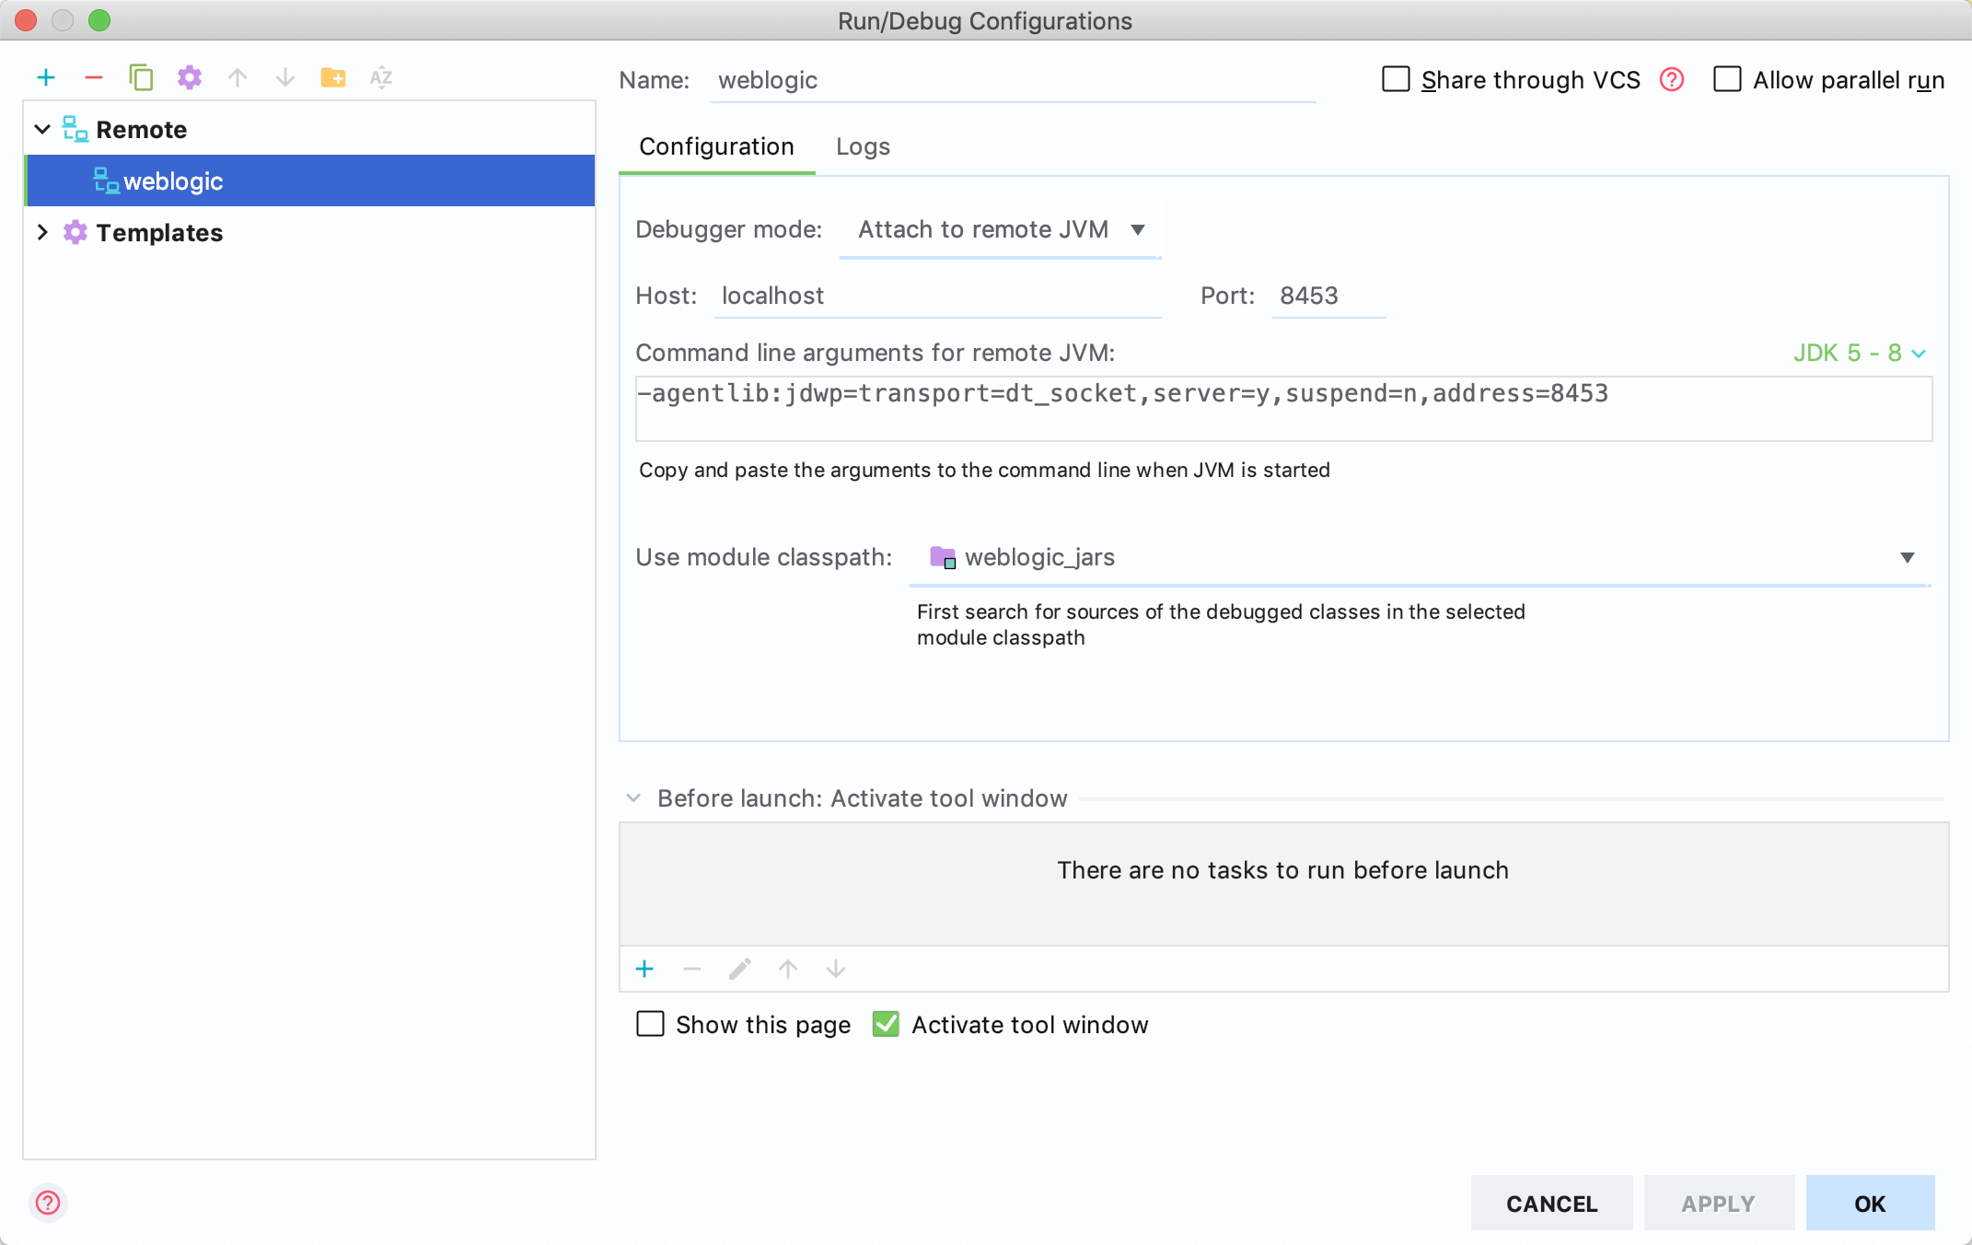
weblogic 调试
启动WebLogic服务器的调试模式。这可以通过修改setDomainEnv.cmd 或者 setDomainEnv.sh 脚本文件来实现。并在脚本中添加一行命令来设置一个名为debugFlag的变量，并将其值设为true。
新增 Remote 方式进行远程调试。

Slide 14
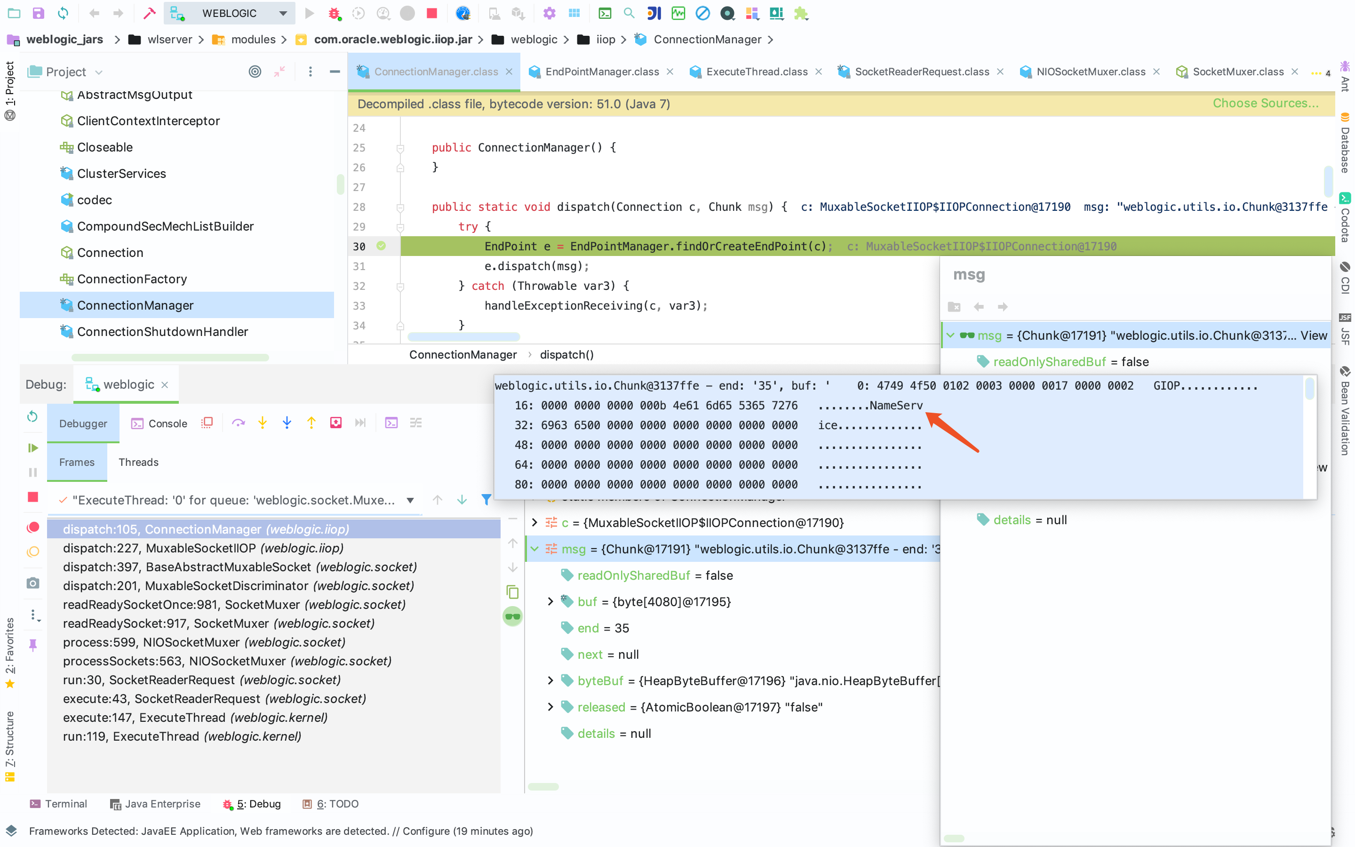
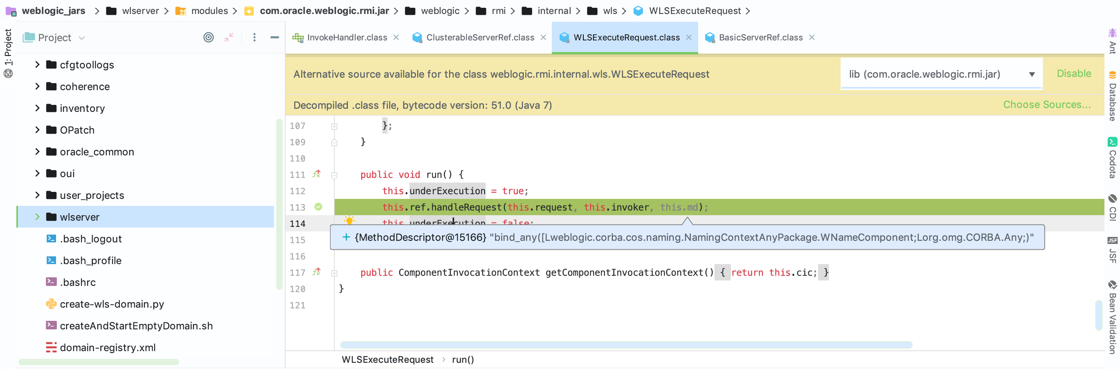
解析到序列化
然后在 weblogic中使用WLSExecuteRequest#run 进行调用BasicServerRef#handleRequest处理进入WebLogic服务器的远程请求的关键步骤
weblogic默认是7001端口进行接受IIOP请求。可以通过ConnectionManager#dispatch可以看到所有的IIOP请求信息

Slide 15
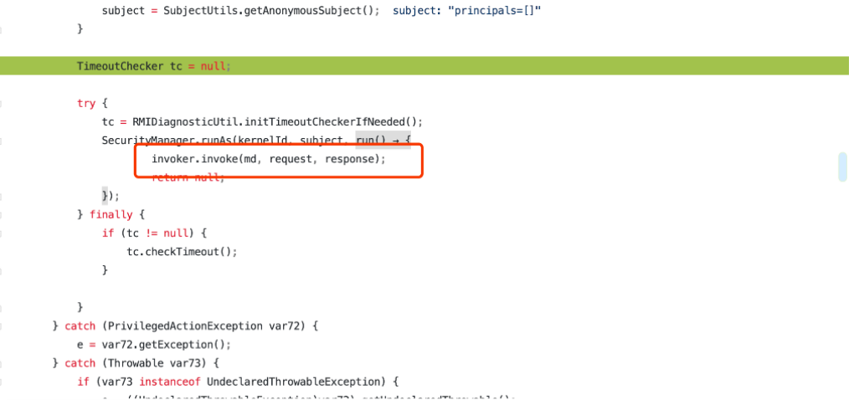
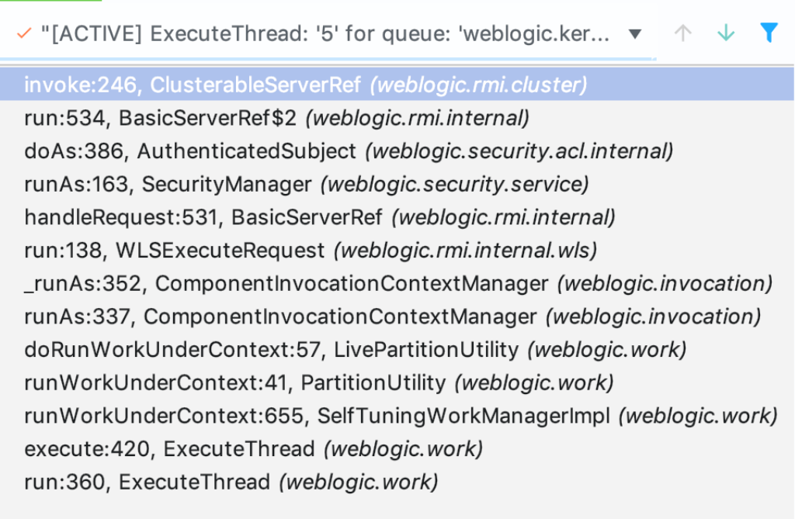
invoker.invoke的调用链
在WebLogic中，BasicServerRef#handleRequest方法负责处理客户端请求，并通过invoker.invoke方法实际执行远程调用。
以上为invoker.invoke的调用链

Slide 16
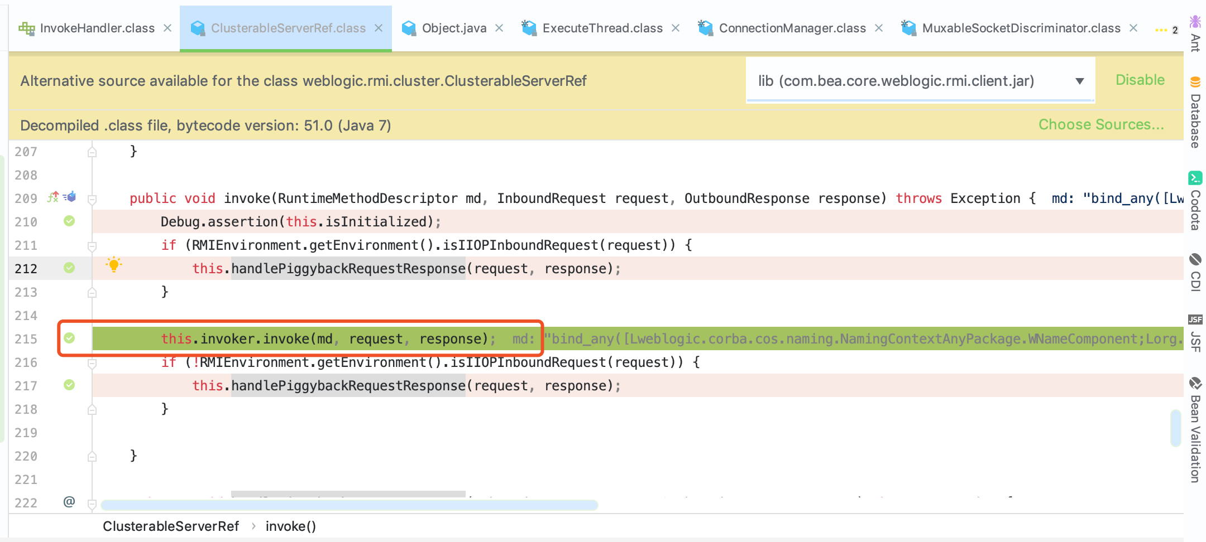
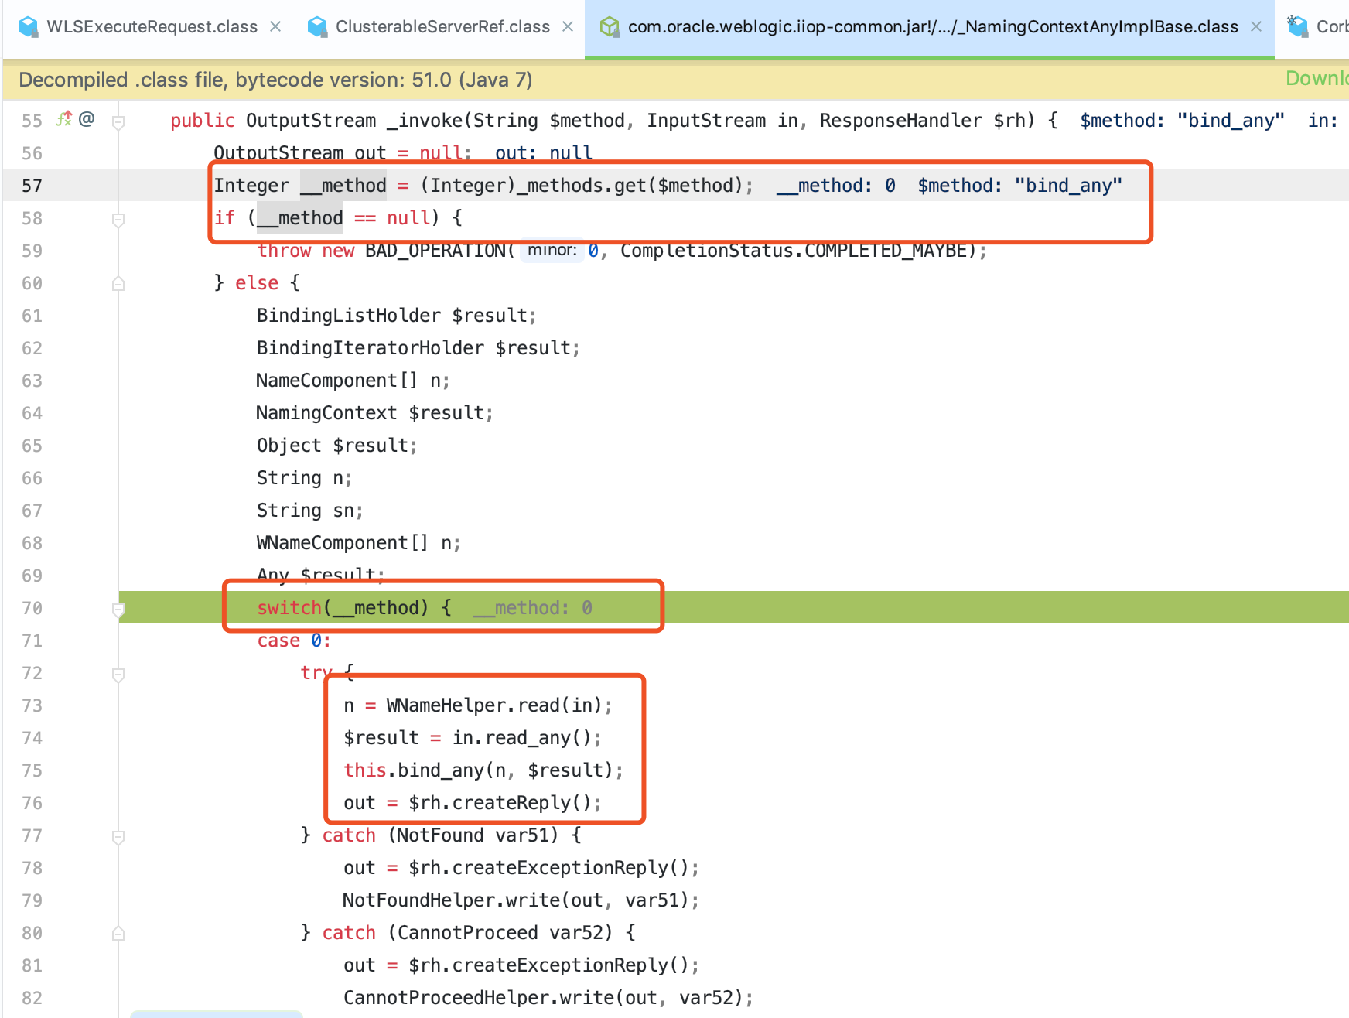
invoker.invoke的调用链
最终执行的方法是ClusterableServerRef类的invoke方法，该方法可以处理远程方法调用请求的实现。
在WebLogic中，当进入该处理方法后，首先会检查objectMethods变量中是否包含对应的操作类型。如果该类型不存在，则会通过this.delegate._invoke方法来处理输入流，这个方法是处理序列化数据和触发后续操作的关键。

Slide 17
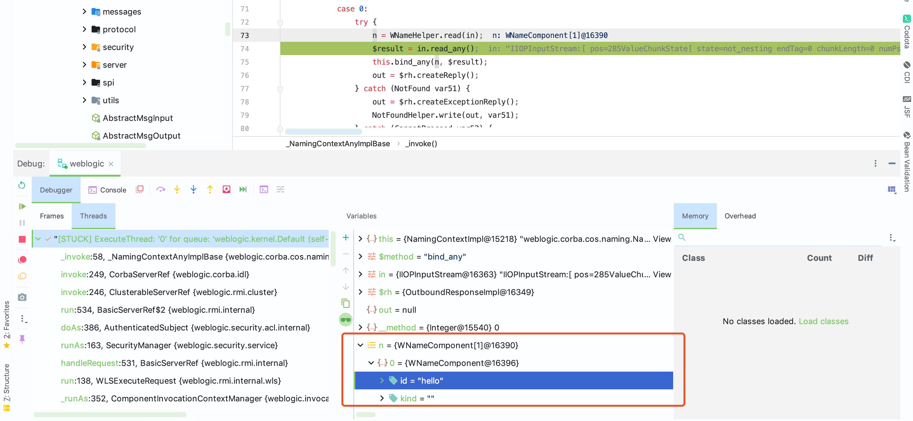
invoker.invoke的调用链
在WebLogic的_invoke方法中，通过分析传入的对象引用，确定要执行的操作类型。对于bind_any操作，WNameHelper.read将从输入流in中读取IOR信息，并将其用于对象请求代理的注册过程。随后，in.read_any()调用read_value_internal方法来进一步处理序列化和反序列化。

Slide 18
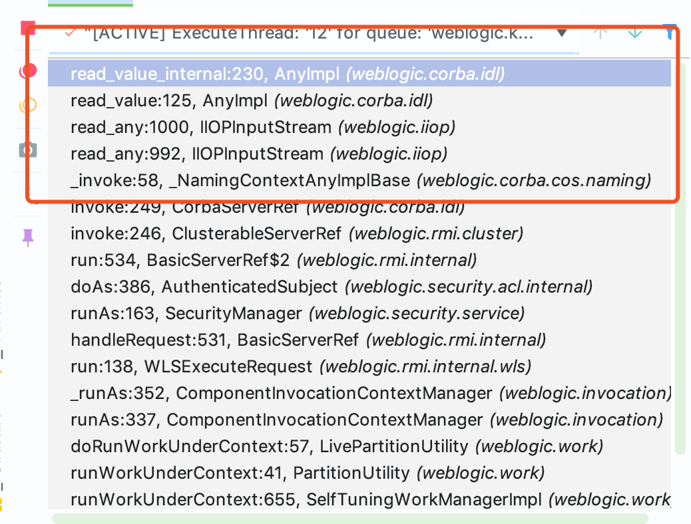
read_any到read_value_internal的调用链
进行 weblogic.corba.idl.AnyImpl#read_value() 进行读取反序列化反序列化

Slide 19
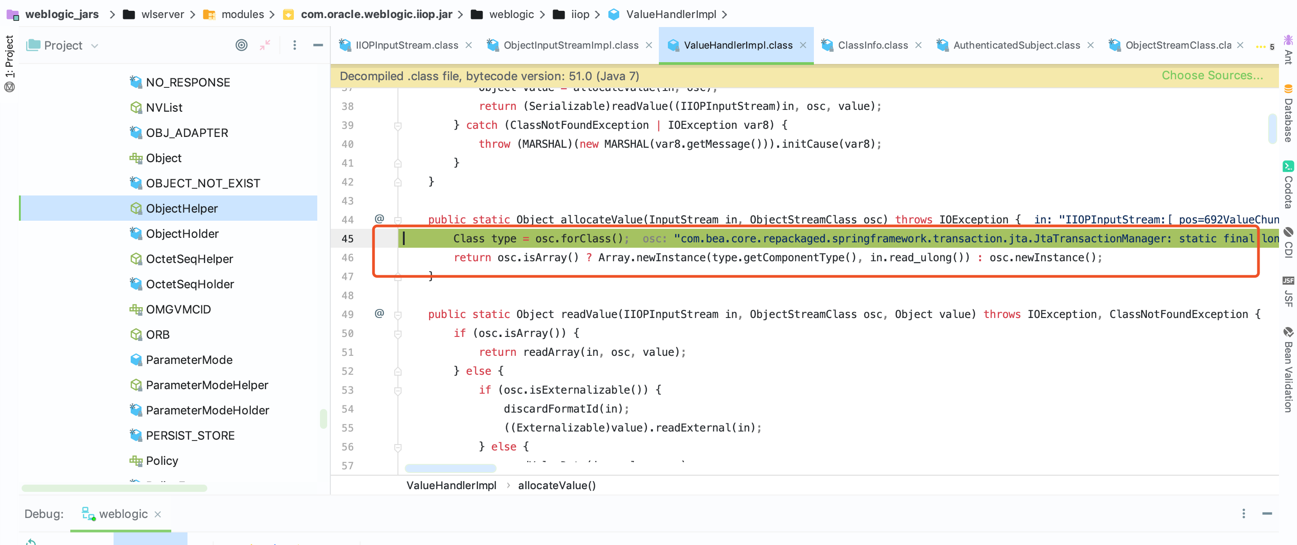
read_any到read_value_internal的调用链
通过调用链执行反射并且通过weblogic.iiop.IIOPInputStream#read_value来通过反射进行获取实例

Slide 20
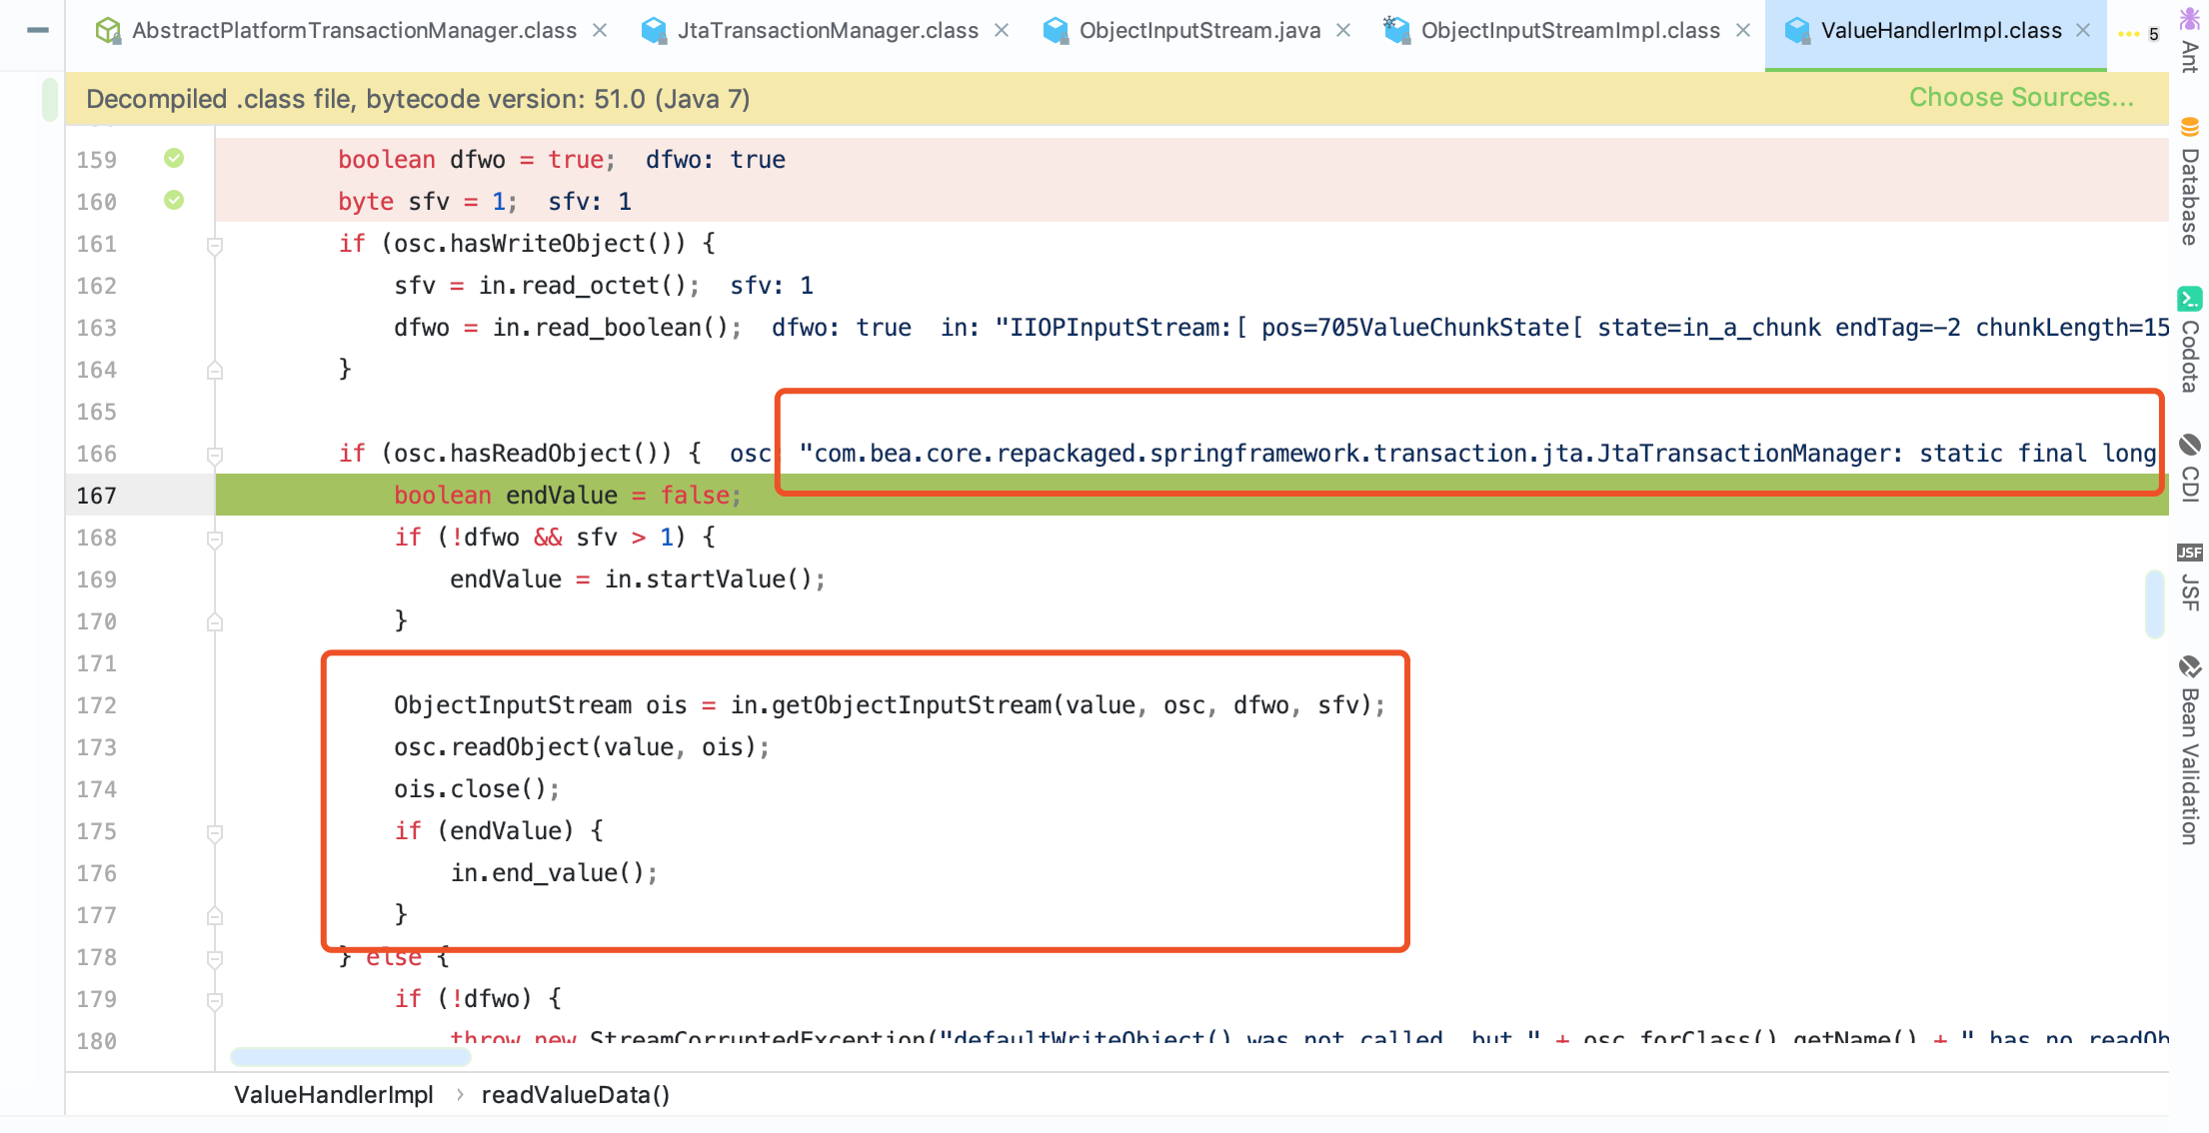
read_any到read_value_internal的调用链
在WebLogic中，通过ValueHandlerImpl的readValue方法，实例化一个对象并将其转换为Serializable类型，赋值给变量news。这个方法负责解析和读取序列化数据流osc，并根据提供的上下文s来构建对象。

Slide 21
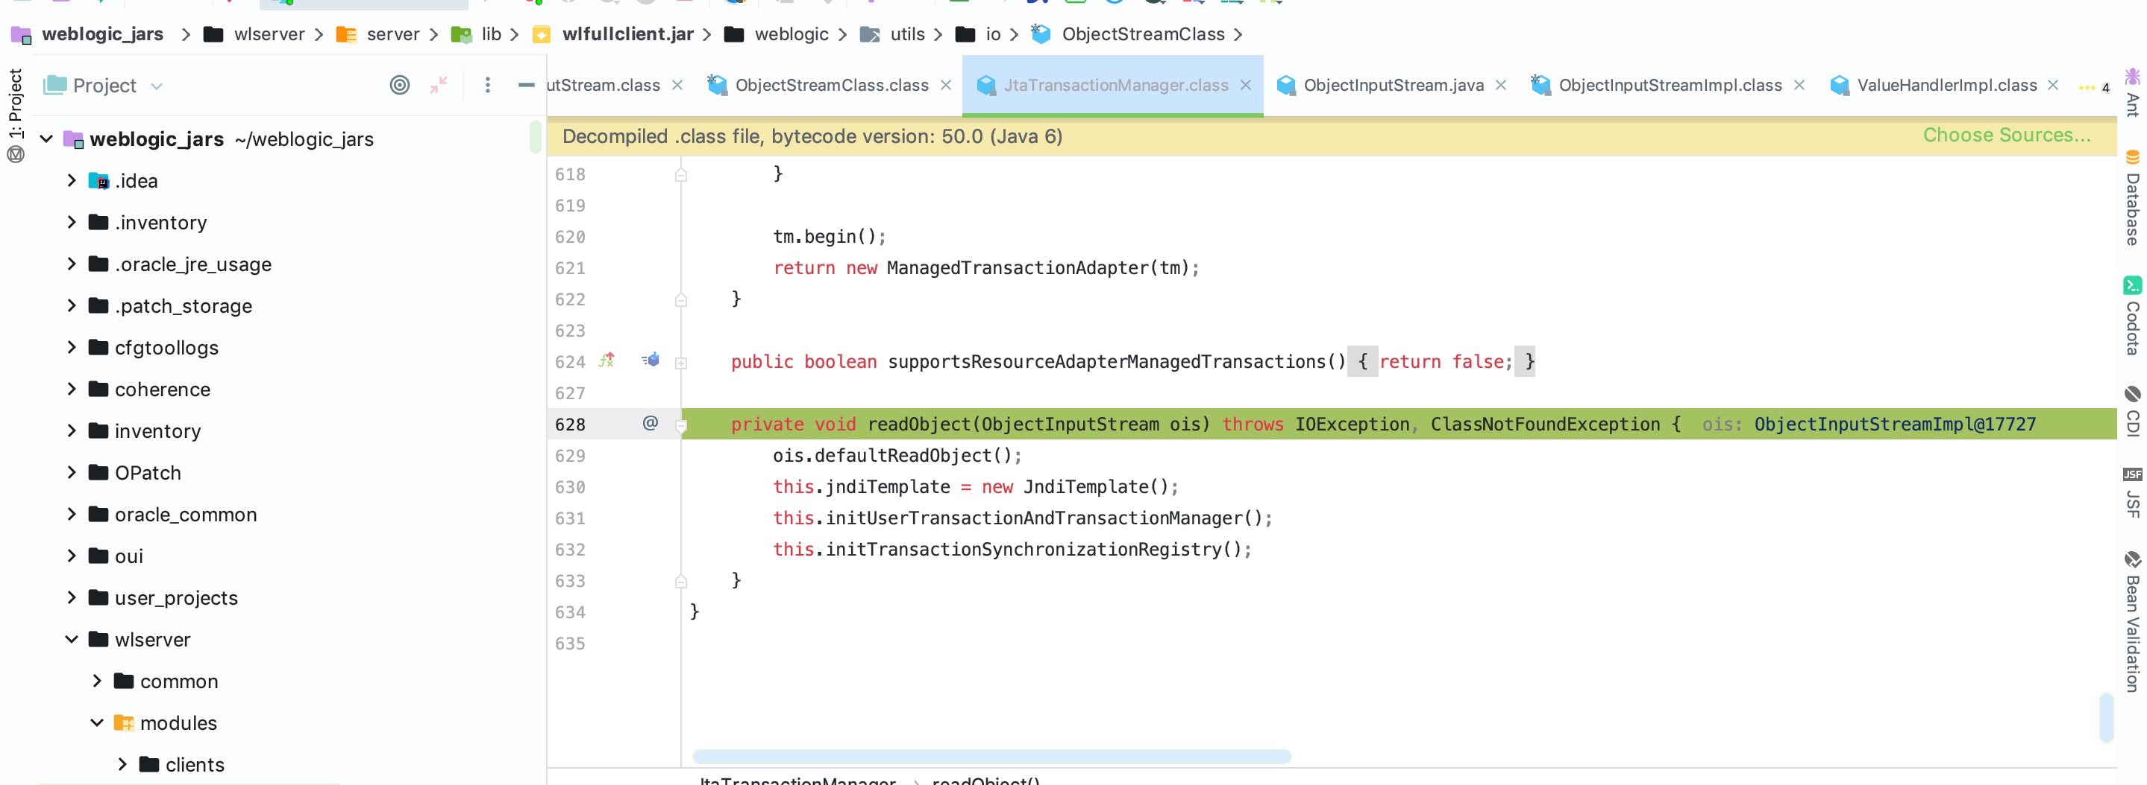
read_any到read_value_internal的调用链
基于之前 JtaTransactionManager 进行读取流内容进行 this.readobjectMethod.invoke(obj, in) 然后进入 JtaTransactionManager 处理流程

Slide 22
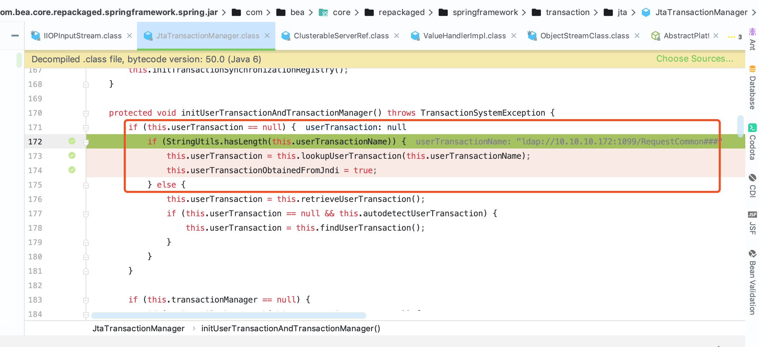
read_any到read_value_internal的调用链
在JtaTransactionManager类的readObject方法中，首先执行默认的反序列化操作，然后创建JndiTemplate实例以注入并使用远程JNDI连接。

Slide 23
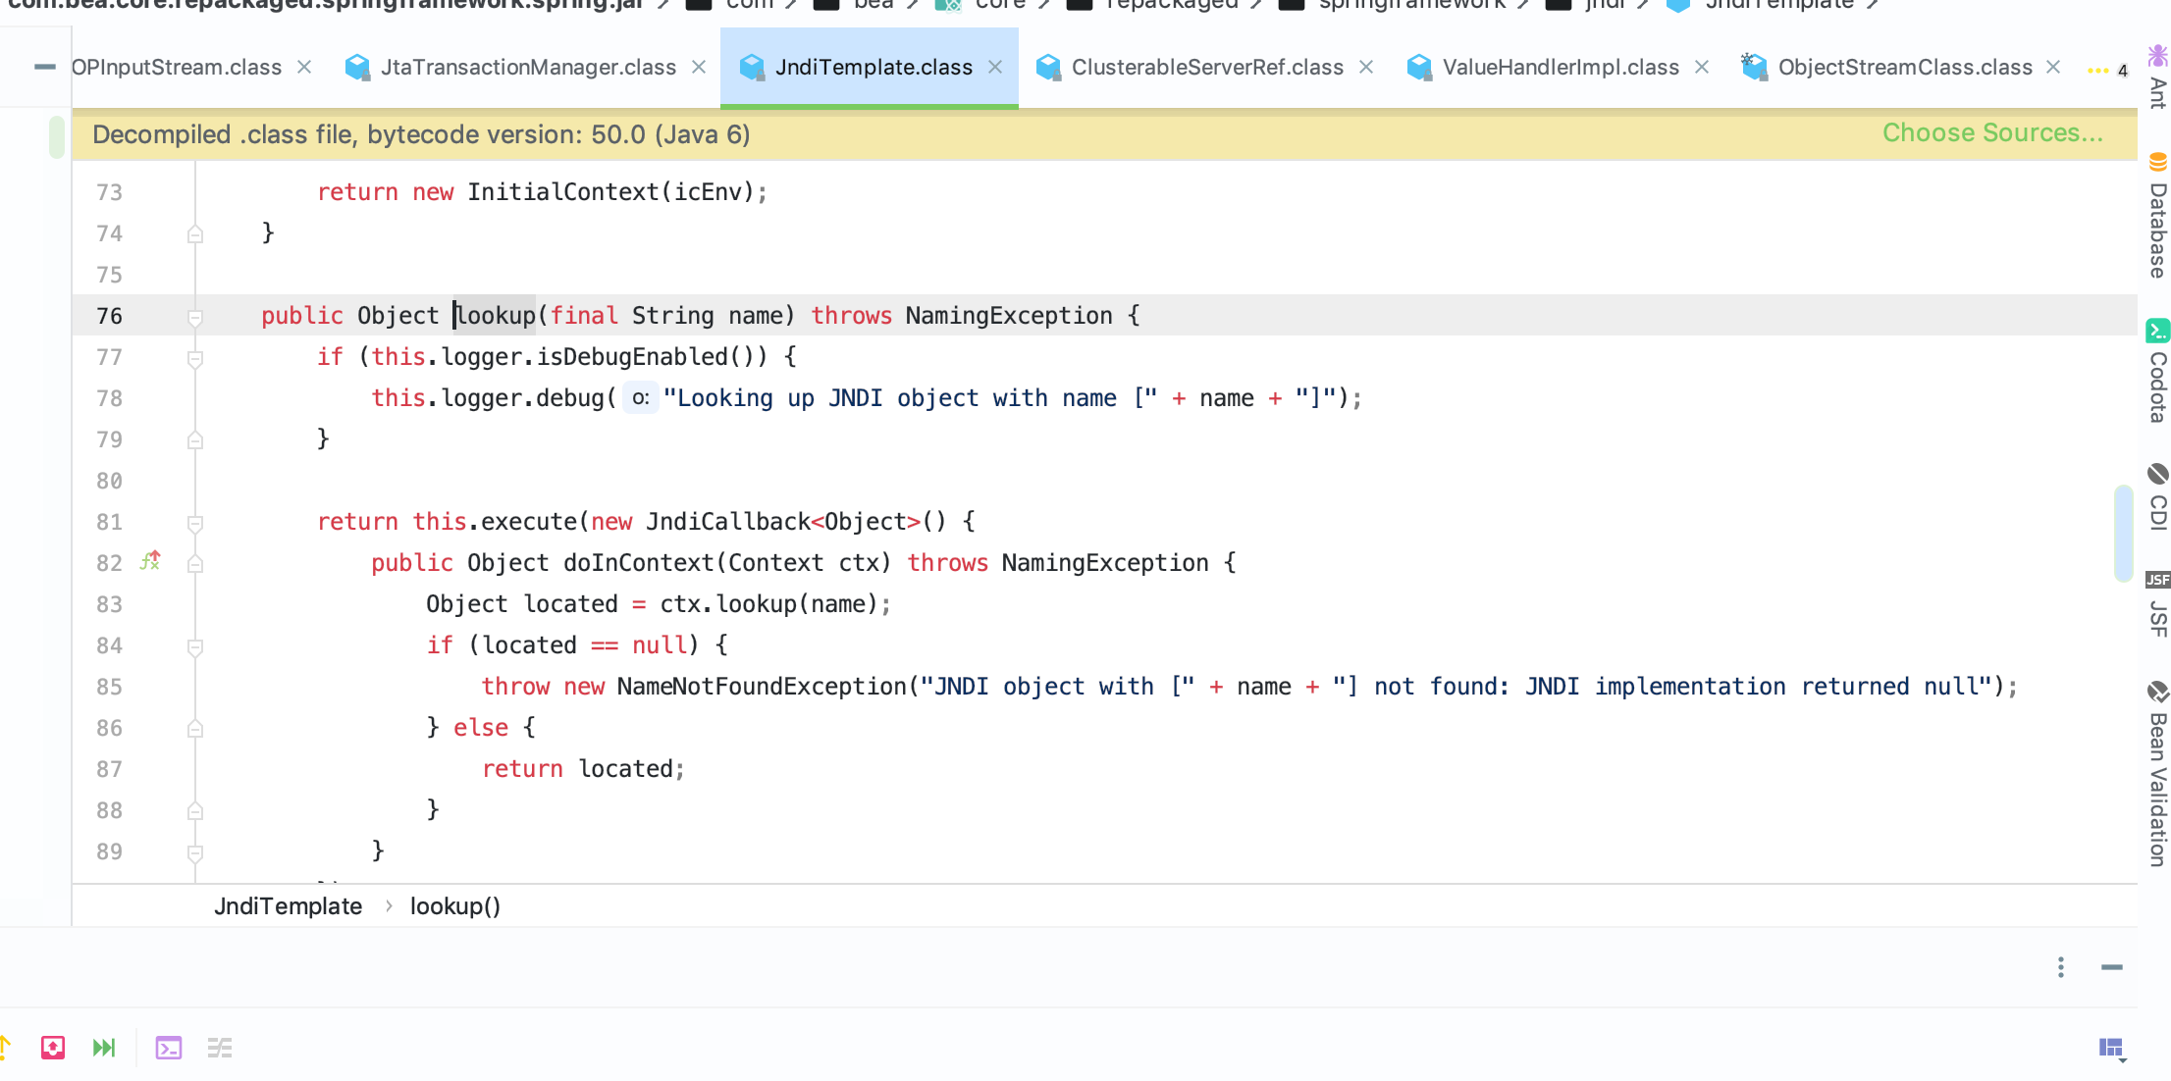
read_any到read_value_internal的调用链
在JtaTransactionManager的readObject方法中，调用this.getJndiTemplate().lookup方法时，实际上是委托给JndiTemplate类的lookup方法来完成远程JNDI查找操作。

Slide 24
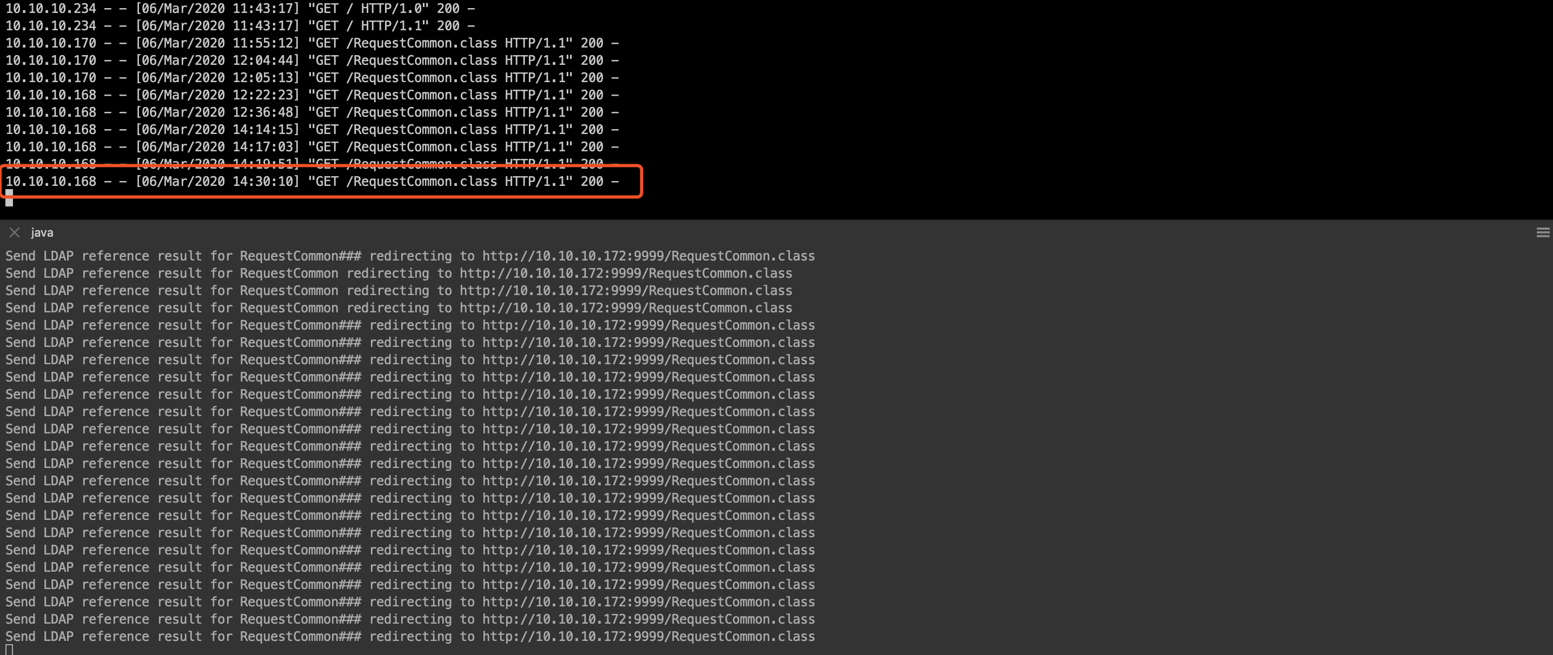
触发并加载远程的Class类
成功构造并触发恶意的远程对象

Slide 25
4
Part Four
漏洞防护

Slide 26
漏洞防护
1.通过weblogic 控制台进行关闭IIOP协议，然后重新启动weblogic服务。安装weblogic 修复补丁，进行修复。
2.如果不依赖T3协议进行JVM通信，用户可通过控制T3协议的访问来临时阻断针对该漏洞的攻击。
Weblogic Server 提供了名为weblogic.security.net.ConnectionFilterImpl 的默认连接筛选器，此连接筛选器接受所有传入连接，可通过此连接筛选器配置规则，对t3及t3s协议进行访问控制，详细操作步骤如下：
进入Weblogic控制台，在base_domain的配置页面中，进入“安全”选项卡页面，点击“筛选器”，进入连接筛选器配置；
在连接筛选器中输入：security.net.ConnectionFilterImpl，在连接筛选器规则中配置符合实际情况的规则；
保存后若规则未生效，建议重新启动Weblogic服务（重启Weblogic服务会导致业务中断，建议相关人员评估风险后，再进行操作）。

Slide 27
感谢各位聆听！ THANK YOU FOR LISTENING
小组成员：盖乐 杨昕怡 景晨兴 胡彧哲

